Slide 1
高負荷対応のTomcat Efw環境構築 v0.2
Java経験者向け
エスコ・ジャパン株式会社
2019.8.15
Notes:
1

Slide 2





システム概念図
ファイアウォール
Webサーバ
DBサーバ
Apache
Tomcat
EFW フレームワーク
大量
接続
4000接続を同時受け取り、
処理まちにする
Connection
キュー
イベント1キュー
イベント1
処理
イベント2キュー
イベント2
処理
Accept
キュー
最大DB接続数を400に設定する
イベントX
処理
イベントY
処理
ServerLimit:1000
MaxClients:1000
ListenBacklog:3000
MaxConnettion:1000
MaxAccept:100
Maxthreads:Default（200）
PostgreSQL
max_connections = 400
Notes:
2

Slide 3
システム概念図説明
項目 | デフォルト
ListenBackLog | Window32/64: 200 Solaris32/64,Linux32/64: 511 | TCPコネクションが確立しているリクエストをキューイングする接続待ちキューの最大数 接続待ちキューの最大数の指定範囲 Window32/64: 1～200 Solaris32/64,Linux32/64: 1～2147483647
tcp_max_syn_backlog |  | 要確認
MaxClients | 256 | 応答することのできる同時リクエスト数
ServerLimit | 256 | Apache プロセス稼働中における MaxClients に設定可能な上限値を設定すること、20000以下の制限がある
Notes:
3

Slide 4
システム概念図説明
クライアントから大量に接続される場合、
・Tomcatは、接続要求を受け取り、 Connectionキューに格納する。
・ Connectionキューから100接続をAcceptキューに回して、処理する。
・ Connectionキューに空きの分を、後続の接続要求で補う。
・ Connectionキューの最大値に到達したら、接続要求を受けなくなって、クライアントにエラーを戻す。
Connectionキューの接続要求をEFWフレームワークで処理する場合、
・重い処理に対して、イベントごとに同時処理可能キューを設定する。キューの最大値に到達したら、エラーを戻す。
・軽い処理に対して、同時処理可能キューを設定しない。
イベントキューの最大値到達エラーの場合2種類がある。
・リトライ可能に設定する場合、エラーメッセージを表示し、３０秒カウントダウンする。
・リトライ不可に設定する場合、エラーメッセージを表示するだけ。
「該当機能は混雑しています。しばらくお待ちください。」
Notes:
4

Slide 5
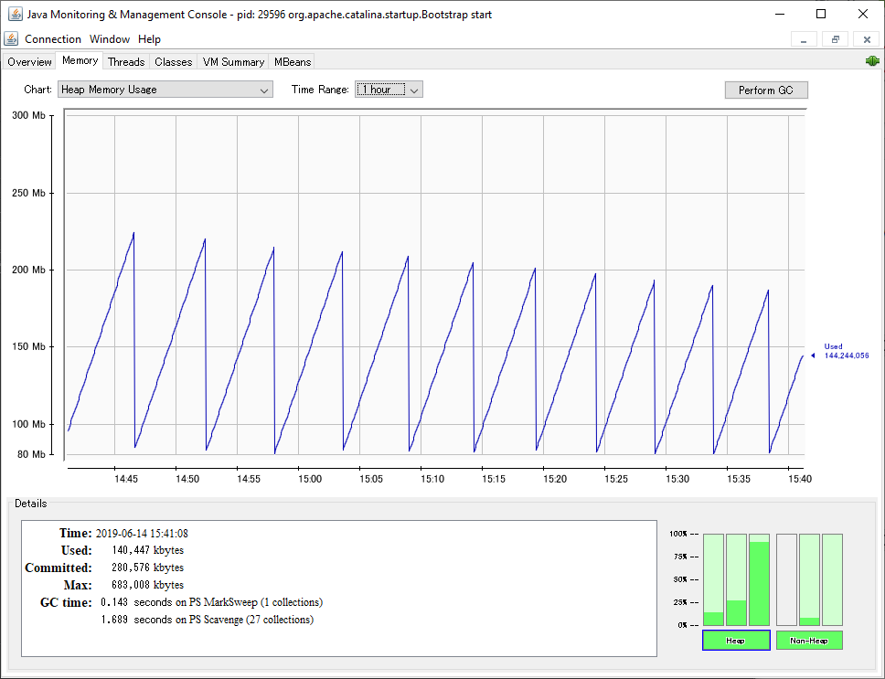
負荷テストの検証パターン 大量セッション
Tomcat配置
Connectionキュー | Acceptキュー | 処理スレッド数 | テスト内容
1000 | 100 | 200 | 100,000ユーザが1時内でログインする場合 サーバメモリ変化を確認。
メモリー変化図
左図の赤い線で示したように、あまり変化しないのは正しい結果です。
例：アプリログインセッションが30バイトの場合、
100K*30=3M
左図でよく察知できない程度です。
Notes:
5

Slide 6
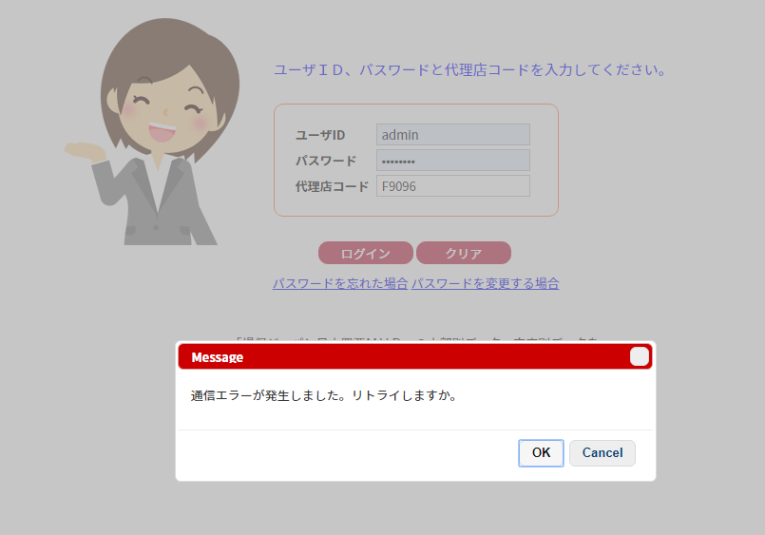
負荷テストの検証パターン Connectionキューオーバー
Tomcat配置
Connectionキュー | Acceptキュー | 処理スレッド数 | テスト内容
1000 | 100 | 200 | サーバの接続が満杯状態になっている時、新たに操作する場合、状況を確認。
メッセージ図
サーバの接続が満杯状態になっている時、新たに操作したら、エラーメッセージが出で来る
Notes:
6

Slide 7
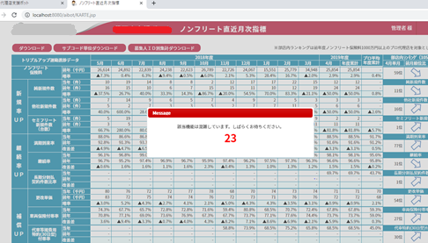
負荷テストの検証パターン イベントキューオーバー（リトライ可能）
Tomcat配置
Connectionキュー | Acceptキュー | 処理スレッド数 | テスト内容
1000 | 100 | 200 | 操作が制限になること
メッセージ図
重い操作が制限になる時、待ちメッセージが出で来る（30秒計）。
リトライ可能
Notes:
7

Slide 8
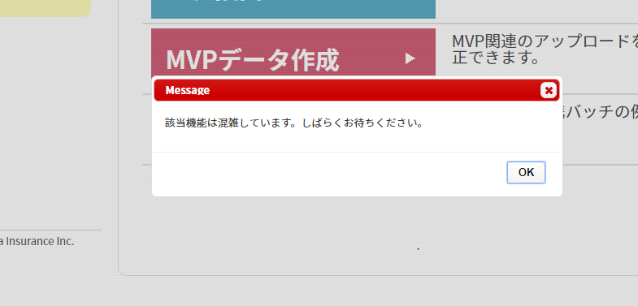
負荷テストの検証パターン イベントキューオーバー（リトライ不可）
Tomcat配置
Connectionキュー | Acceptキュー | 処理スレッド数 | テスト内容
1000 | 100 | 200 | 操作が制限になること
メッセージ図
操作が制限になる時、メッセージが出で来る。
リトライ不可
Notes:
8

